Slide 1
De Quants a Copilots Dónde Estamos en IA
BCRP – CEFA 2024​
Marzo 2025

Slide 2


"La fábrica del futuro tendrá solo dos empleados, un hombre y un perro. El hombre estará allí para alimentar al perro. El perro estará allí para evitar que el hombre toque la máquina."​
- Warren Bennis​

Slide 3

“Hay décadas en las que nada pasa….​ Y hay semanas en las que pasan décadas”

Slide 4
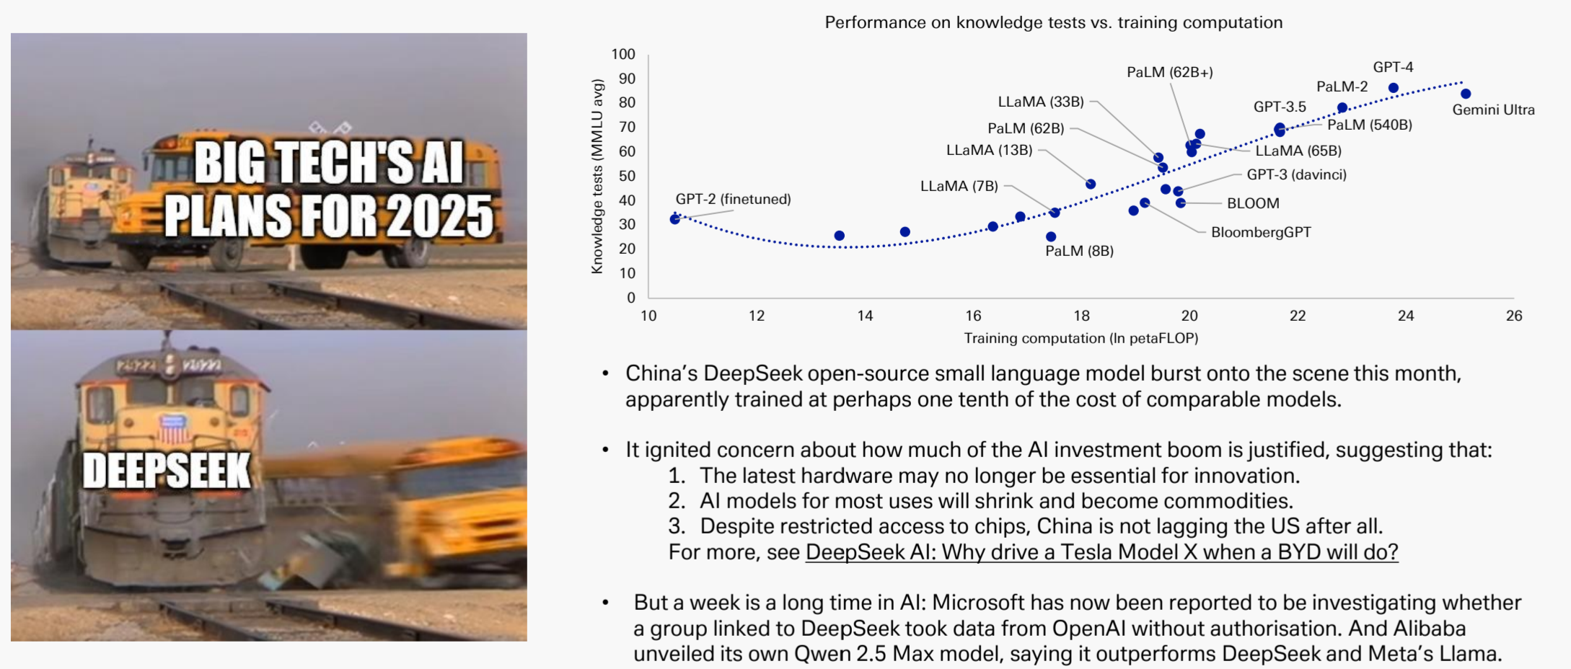
Una semana es mucho tiempo en IA

Slide 5
¿De dónde venimos?​

Slide 6


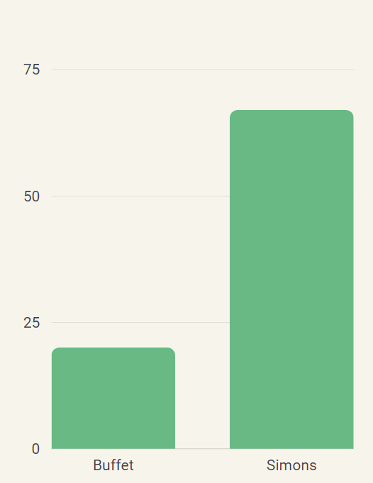
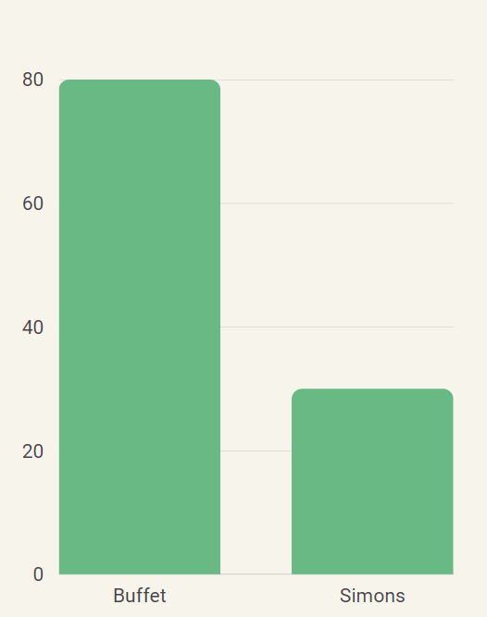
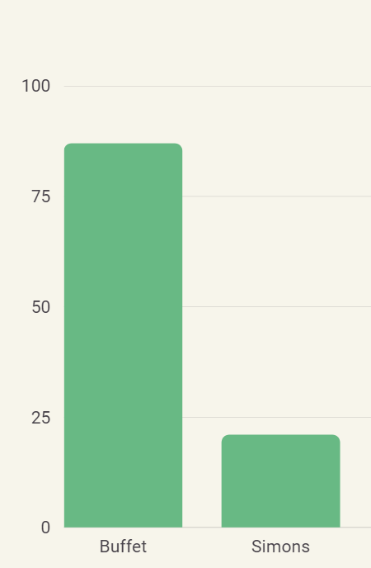

RETORNO VS TIEMPO
Tiempo (Años)

Slide 7


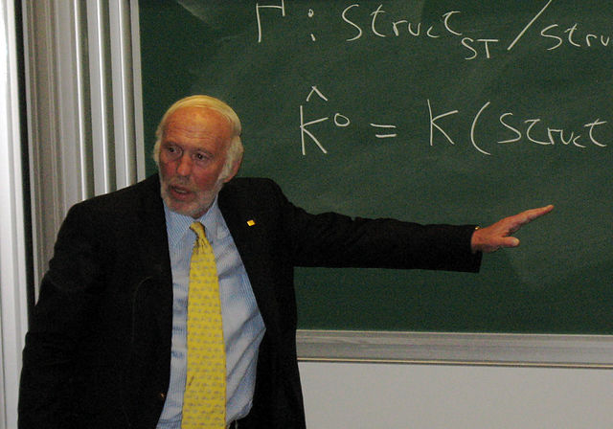
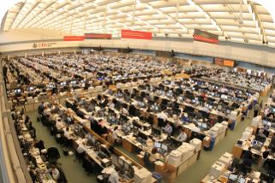
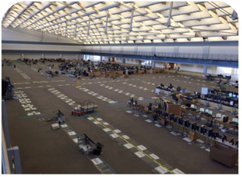

Slide 8


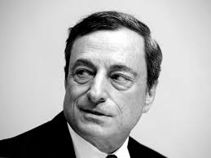
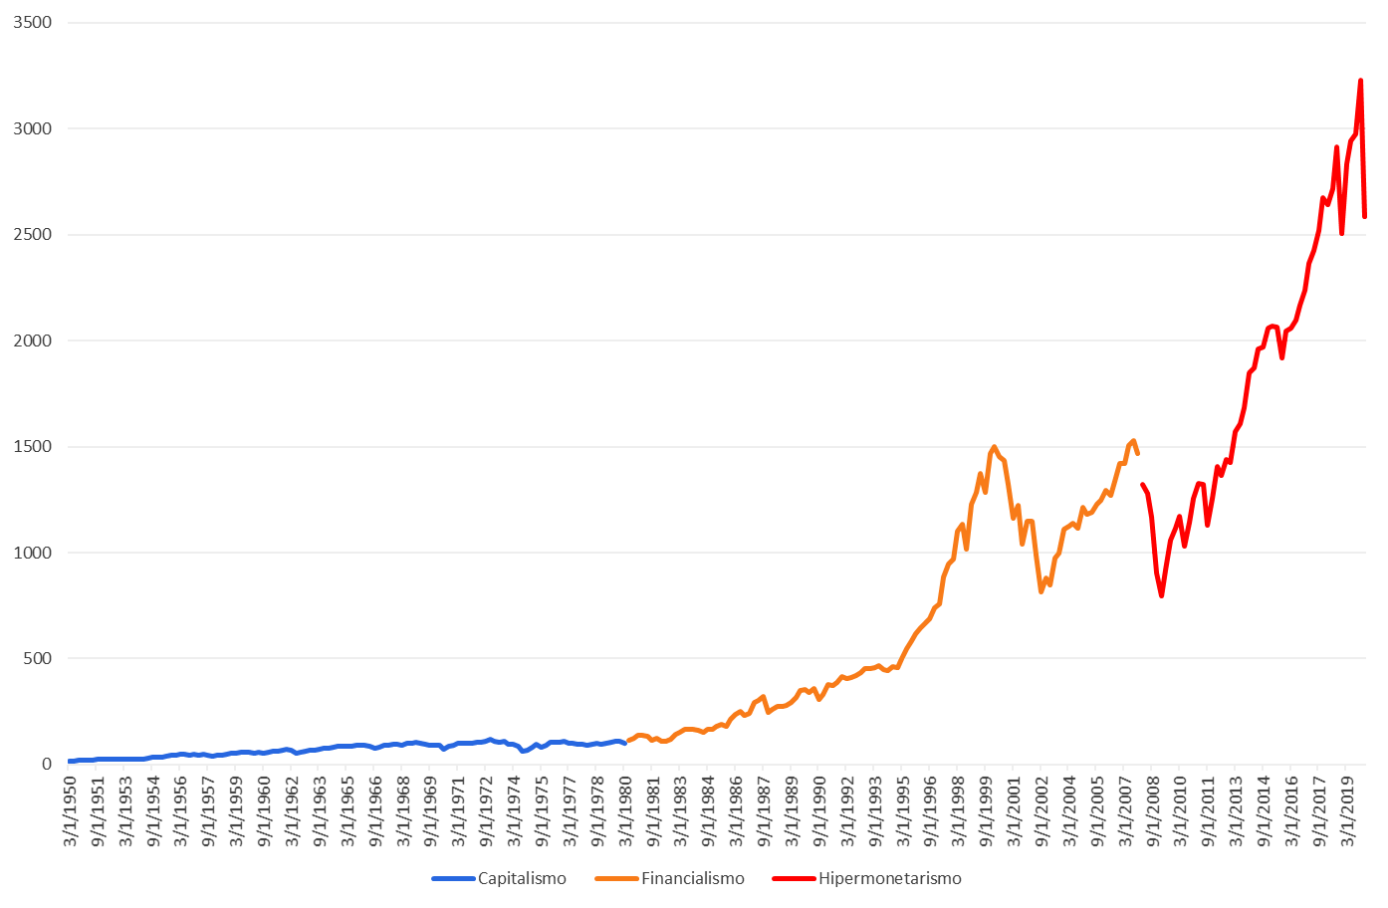


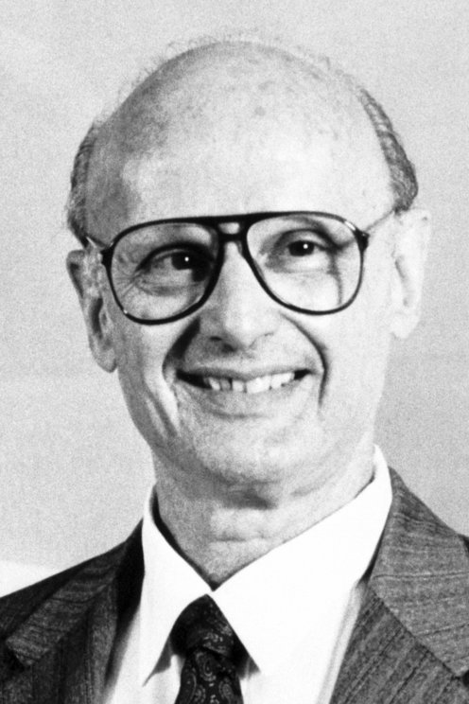
?

Slide 9


Inversión basada en evidencia
La inversión se maneja por especulación, debido a: Falta de teorías financieras Falta de computadores Modelos matemáticos simples Data limitada | Los académicos formalizan los conceptos de diversificación, riesgo y valoración MPT, CAPM, APT, factores de riesgo, Black-Scholes, microestructura de mercado | Avances tecnológicos en Almacenamiento de data Supercomputación Networking Los modelos matemáticos son más sofisticados | La data alternativa cambia los objetivos de investigación, de valoración y forecasting a nowcasting (Estimación directa)
Condiciones
1950
2000
2015
Análisis fundamental, econometría
Microestructura de mercado, HFT
Las decisiones de inversión son motivadas por historias o temas | Las decisiones se basan en análisis financieros de oportunidades específicas | Las decisiones de inversión aumentan su base en investigación y tecnología. Algunos de los mejores fondos son quant-driven
Razones
Los profesionales de inversión no reciben formación académica | Durante este periodo, la CFA es el estándar de acreditación financiera | Las empresas contratan graduados en STEM para roles de investigación e ingeniería de software | Alta demanda de científicos de datos y expertos en automatización
Capacidades

Slide 10

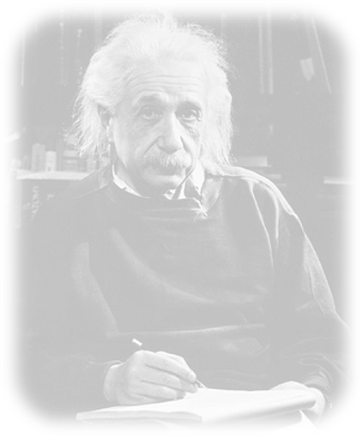
“El interés compuesto es la octava maravilla del mundo, aquel que lo entiende, lo gana; aquel que no, lo paga”​
- Albert Einstein​

Slide 11
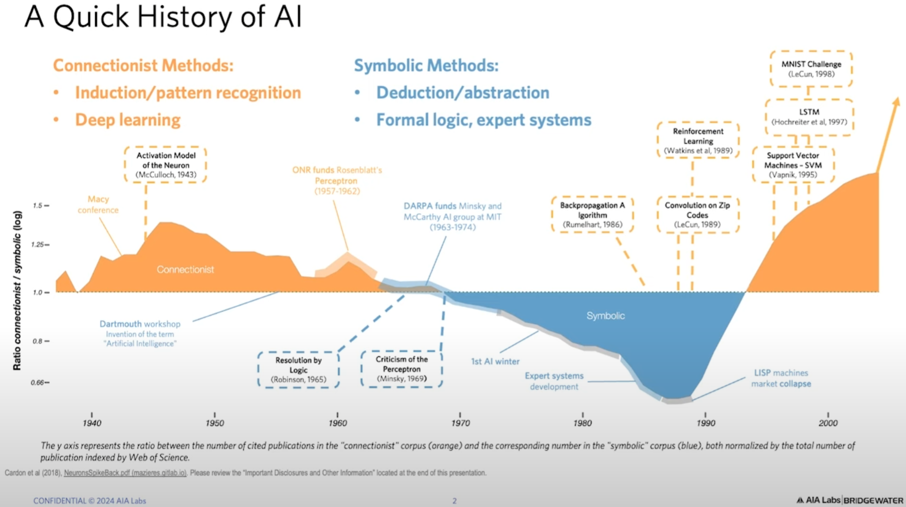

Slide 12
¿Qué es econometría?​
En un sentido general, la econometría abarca el conjunto de métodos estadísticos aplicados a la data económica y financiera, con el propósito de proveer apoyo empírico a las teorías económicas
En la práctica, este conjunto de métodos estadísticos se han concentrado tradicionalmente en el modelo de regresión lineal multivariado
“Los conceptos de regresión múltiple y modelo de regresión lineal constituyen la base fundamental de la mayoría del modelo de econometría, incluso aunque el modelo lineal por si mismo no es utilizado como la especificación empírica.”
William Greene, Econometric Analysis (2012,p.7)

Slide 13

¿Qué ha impulsado esta evolución?​

Slide 14

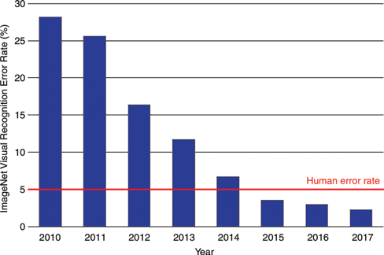

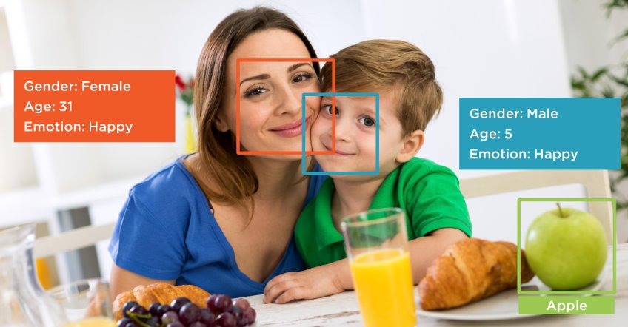
Image Net Challenge

Slide 15

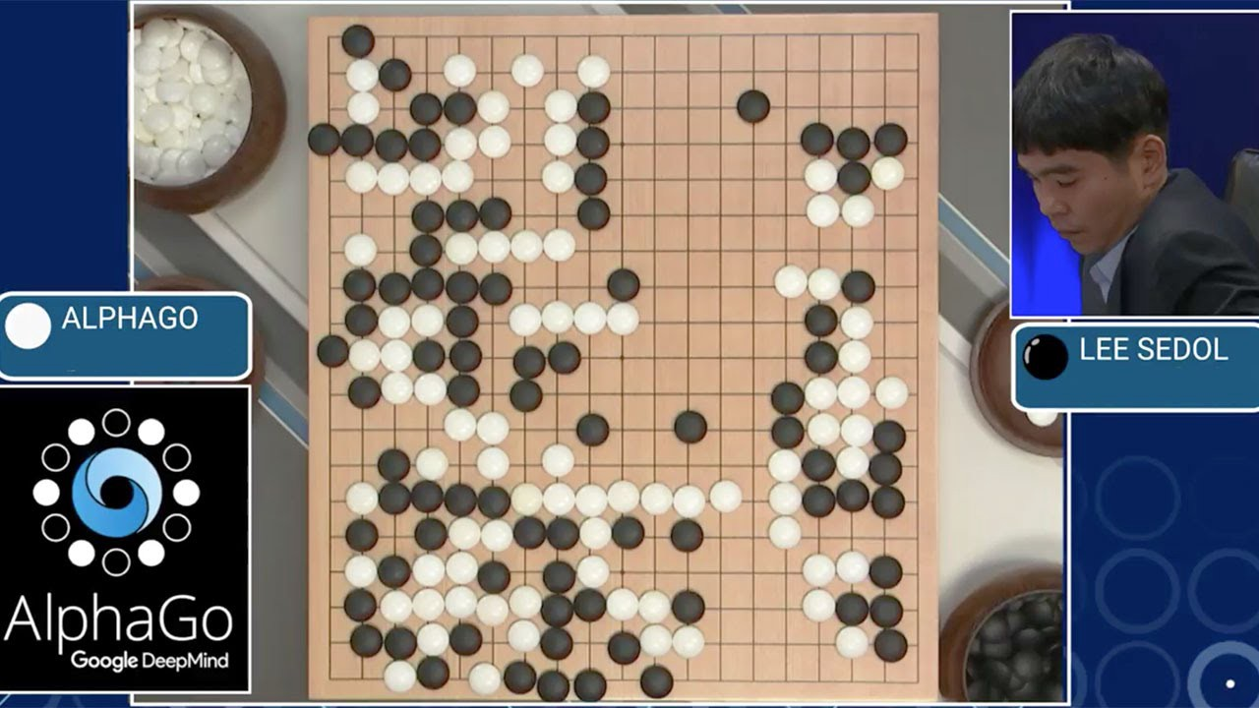
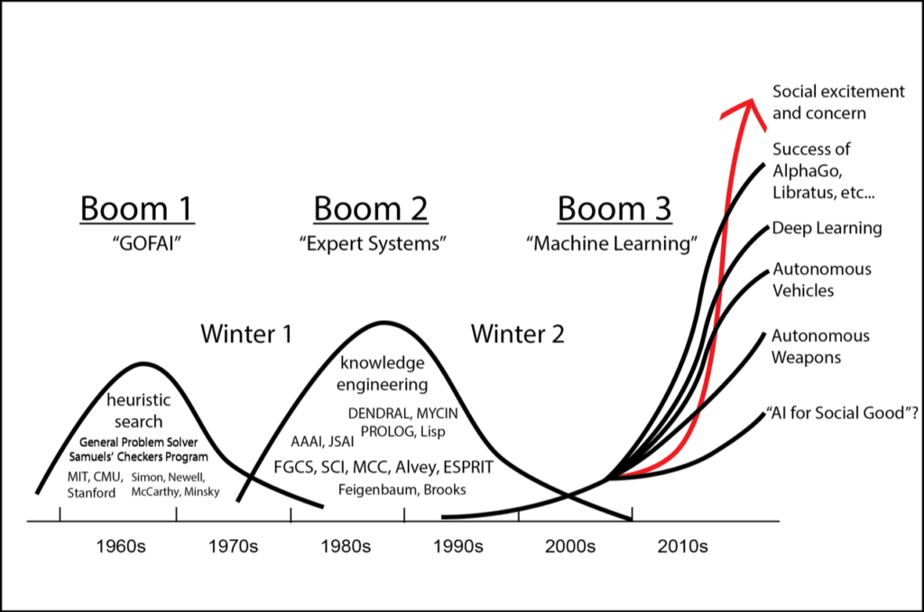

Historia de la IA

Slide 16



Historia de la IA
Modelo Predictivo de Lenguaje Generativo
Lenguaje Natural

Slide 17
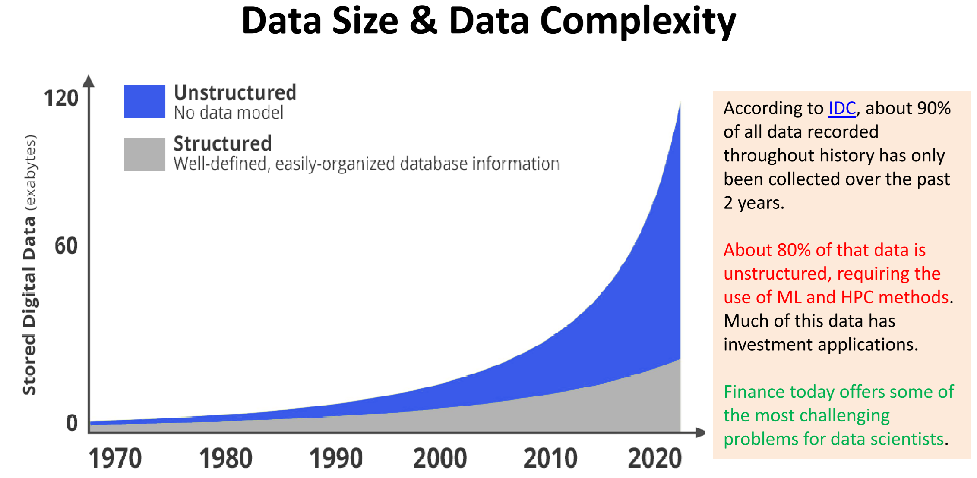
Tamaño y Complejidad de Data
De acuerdo a la IDC, cerca del 90% de toda la data documentada a través de la historia, solo ha sido recolectada la de los últimos 2 años.
Cerca del 80% de la data es no estructurada, requiriendo el uso de ML y HPC.
Gran parte de esta data tiene aplicación en inversión.
Las finanzas hoy en día ofrecen algunos de los problemas más desafiantes para los científicos de data.

Slide 18
Tamaño y Complejidad de Data
Fintech 1.0
Fintech 3.0
Con la creación de amplias redes computacionales financieras que impulsaron la distribución de la data, analítica selectiva y más a trading romos e investigación
Las comunicaciones y la data han llegado al siguiente nivel gracias a su volumen y la conectividad 5G, la Inteligencia Artificial y el Blockchain han creado avances significativos en la manera de hacer negocios.
Fintech 2.0
Inteligencia Artificial
Tecnología Blockchain y sus aplicaciones
Conectividad, incluyendo 5G
Data y Data alternativa
Se da en los años 90’s, el internet lideró el trading a bajo costo, la globalización de las mesas de trading, una nueva perspectiva en la difusión de data y mucho más

Slide 19
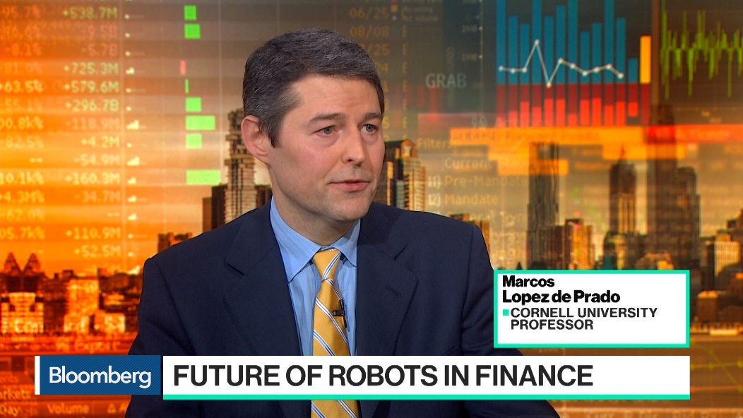
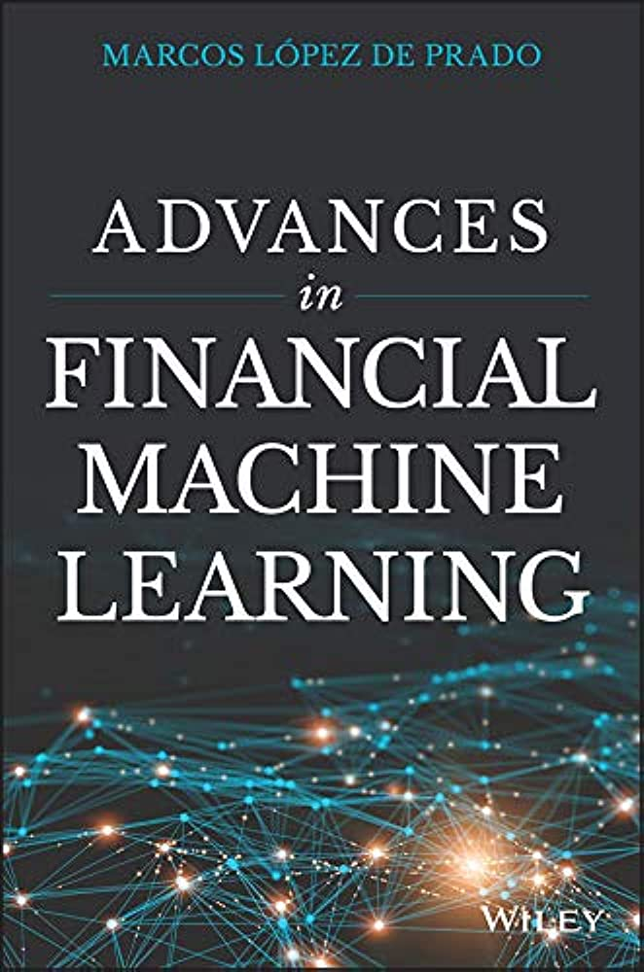
Machine Learning en Finanzas💹
“La herramienta esencial de la econometría es la regresión lineal multivariable, una tecnología del siglo XVIII que fue amaestrada por Gauss antes de 1794… Es difícil de creer que algo tan complejo como las finanzas del siglo XXI podría ser comprendido por algo tan simple como invertir una matriz de covarianza”
“¿Qué tal si los economistas finalmente empiezan a considerar las funciones no lineales?”
“Un algoritmo de ML puede encontrar patrones en un mundo de 100 dimensiones tan fácilmente como en nuestro mundo de 3 dimensiones”
“La econometría puede ser lo suficientemente buena para tener éxito en la academia financiera (por ahora), pero para tener éxito en la práctica se requiere ML”
Marcos López de Prado (2018)
Datos Financieros
+
Algoritmo
≠
ML Financiero
Advertencia: un algoritmo de ML siempre encontrará un patrón, incluso si no hay ninguno.

Slide 20

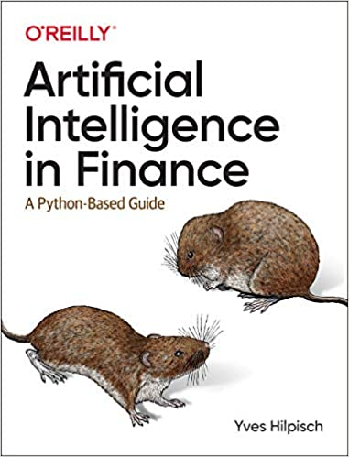
IA en Finanzas
Mercados Financieros
Historia Financiera
AI en Finanzas=
FinAInce
x
“economía normativa, suposiciones, axiomas, etc.”
“economía positiva, data, relaciones, etc.”
x
“teorías simples y elegantes”
“general, parametrizable, algoritmos entrenables”
f(●)
m(●,a,b)
“Sin apoyo de evidencia empírica”
“puede mostrar buen desempeño, caja negra”
y
f(x)≠y
m(x,a*,b*)≈ y
“No lineal, complejo, cambiante”
“brain-driven & beauty myth”
“data-driven & AI-first”

Slide 21
Las cinco “maldiciones” de la investigación financiera👺
 | Efecto
Barreras en experimentación | Los mecanismos de causa y efecto no pueden ser fácilmente aislados Afirmaciones infalsificables
No estacionaridad | Las predicciones no son de confianza Riesgo de quiebres estructurales imprevisibles, eventos black swan
Competición Estricta | La publicación de un descubrimiento impacta su validación positivamente Bajo ratio de “signal-to-noise” Baja probabilidad de un ratio alto de descubrimiento erróneo Capacidad limitada
Complejidad Sistémica | Los pronósticos básicos requieren recursos computacionales substanciales Especificaciones desconocidas, jerárquicas, de alta dimensionalidad o posiblemente no algebraicas, con numerosos efectos de interacción Perder una sola interacción puede resultar en falsas conclusiones
Pequeñas muestras | Inferencia con poco poder Alto riesgo de sobreajuste

Slide 22
Superando las limitaciones de la econometría
Los negocios financieros y autores académicos podrían modernizar sus métodos estadísticos.
Esta modernización está al alcance:
Para cada paso del análisis econométrico, hay una contraparte en el set de Machine Learning
Paso
Econometría
ML
Especificación del objetivo |  | Adjudicación de varianza |  | Predicción “fuera de muestra”
Visualización |  | Diagramas de tiempo, puntos, histogramas |  | T-SNE, redes, treemaps, etc.
Detección de casos atípicos |  | Winzorizing, trimming, Test Q de Dixon, etc. |  | Métodos de detección de anomalías, RANSAC
Extracción de características |  | PCA |  | Kernel-PCA, LDA, biclustering
Regresión |  | Modelos algebraicos |  | Redes neurales, SVR, GA, árboles de regresión, etc.
Clasificación |  | Logit, Probit |  | RF, SVC, k-NN, etc.
Importancia de las características |  | P-values |  | MDI, MDA por cluster
Selección de Modelo / Prevención de Sobreajuste |  | Selección adelantada, eliminación en retroceso, stepwise |  | Regularización, bagging, boosting, detención temprana, drop-out, pruning, bandwisth, etc.
Calidad de Ajuste |  | Ajuste R-Squared |  | Out-of-simple: Varianza esplicada, precisión, F1, cross-entropy

Slide 23
Machine Learning & IA en Finanzas: Un cambio de paradigma👩‍💻
Analíticas en tiempo real
Modelos Estocásticos
Analíticas Predictivas
Modelos de Factor
Machine Learning
Optimización
RPA
Factores de Riesgo
Científico de Datos
NLP
Quant
P/Q Quants
Deep Learning
Valoración Derivada
Visión Computacional
Estrategias de Trading
Analíticas Gráficas
Simulaciones
Chatbots
Análisis de Sentimiento
Ajuste de Distribución
Data Alternativa

Slide 24

¿Hacia dónde vamos?​

Slide 25
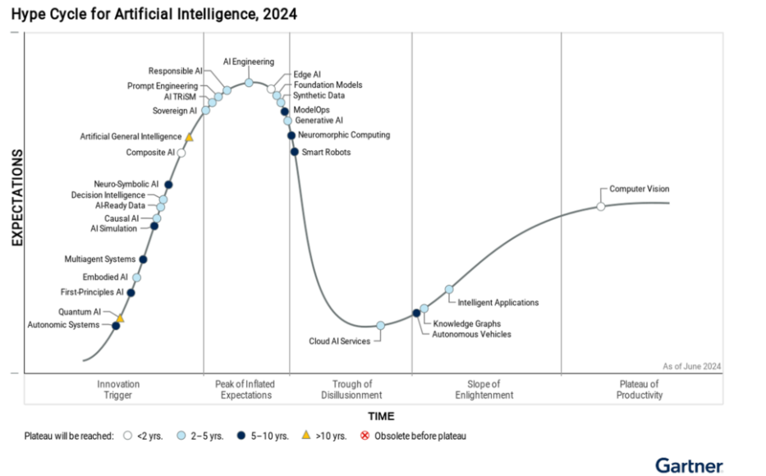
Ciclo de expectativas para la inteligencia artificial, 2024

Slide 26
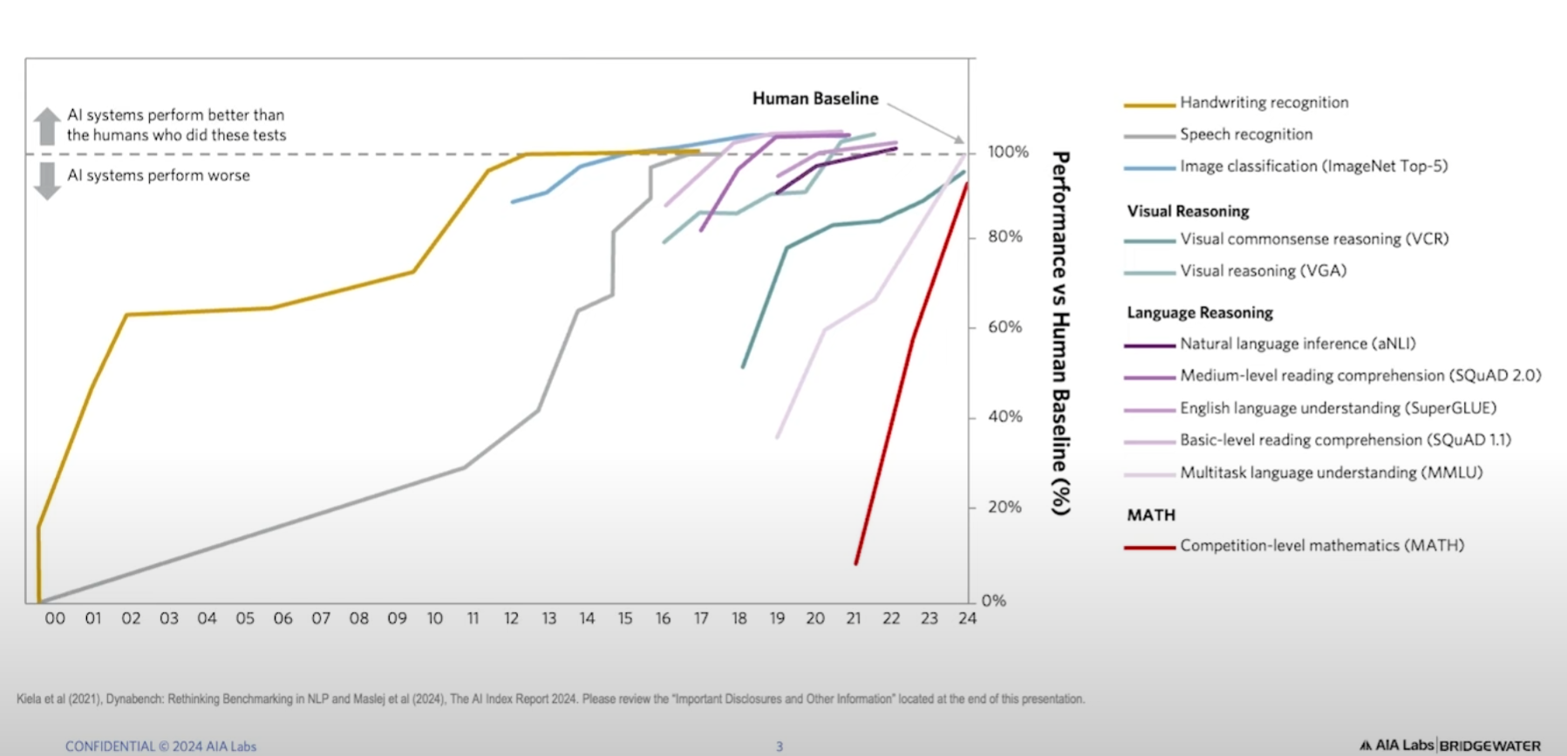
IA vs desempeño humano🙆‍♂️

Slide 27
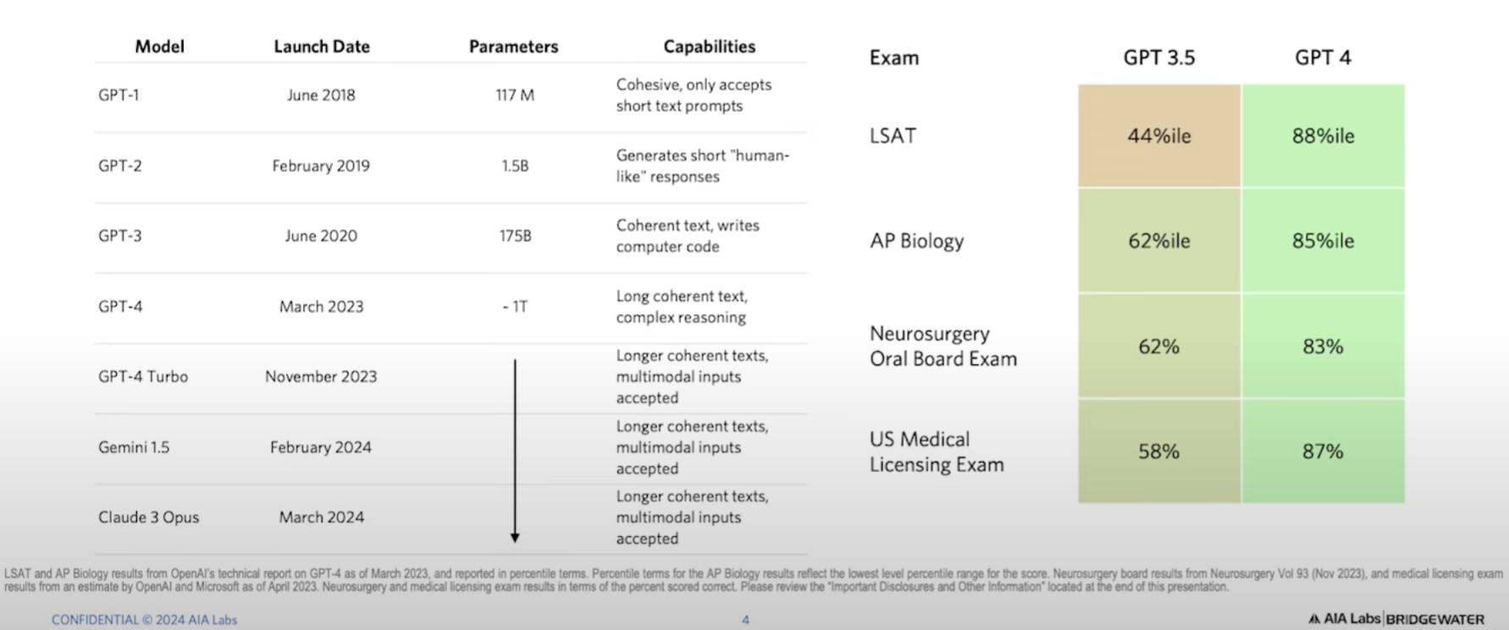
La IA ahora aprueba pruebas complejas de razonamiento humano
Las capacidades de la IA se han disparado en solo 5 años, a medida que los modelos han crecido exponencialmente.
Ahora, la IA supera de forma más consistente que los humanos pruebas de alto nivel, incluso aquellas para las que no fue entrenada.

Slide 28
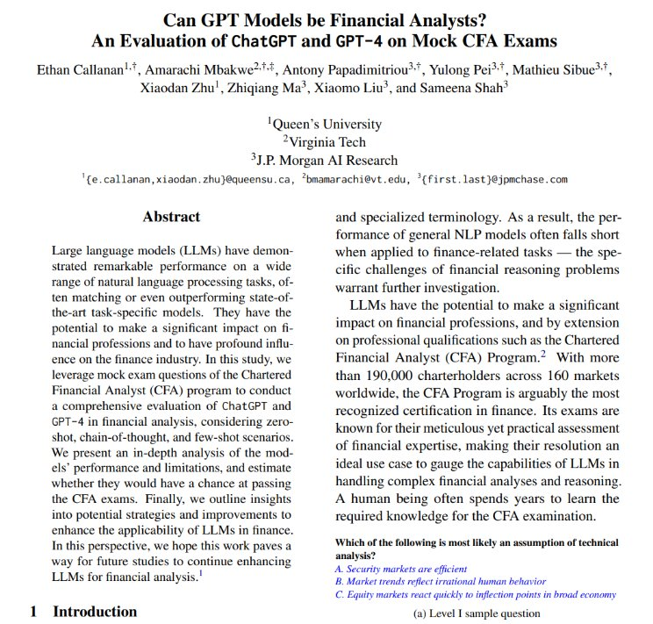
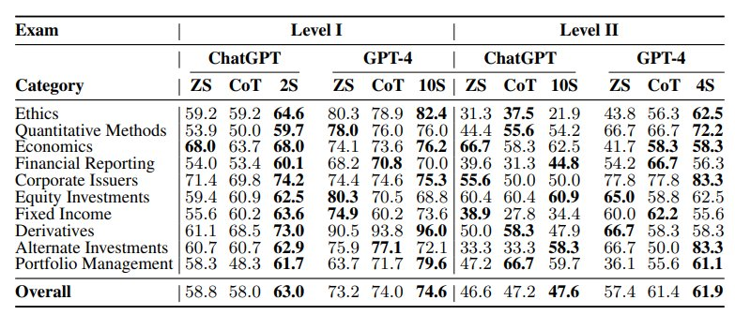

Slide 29
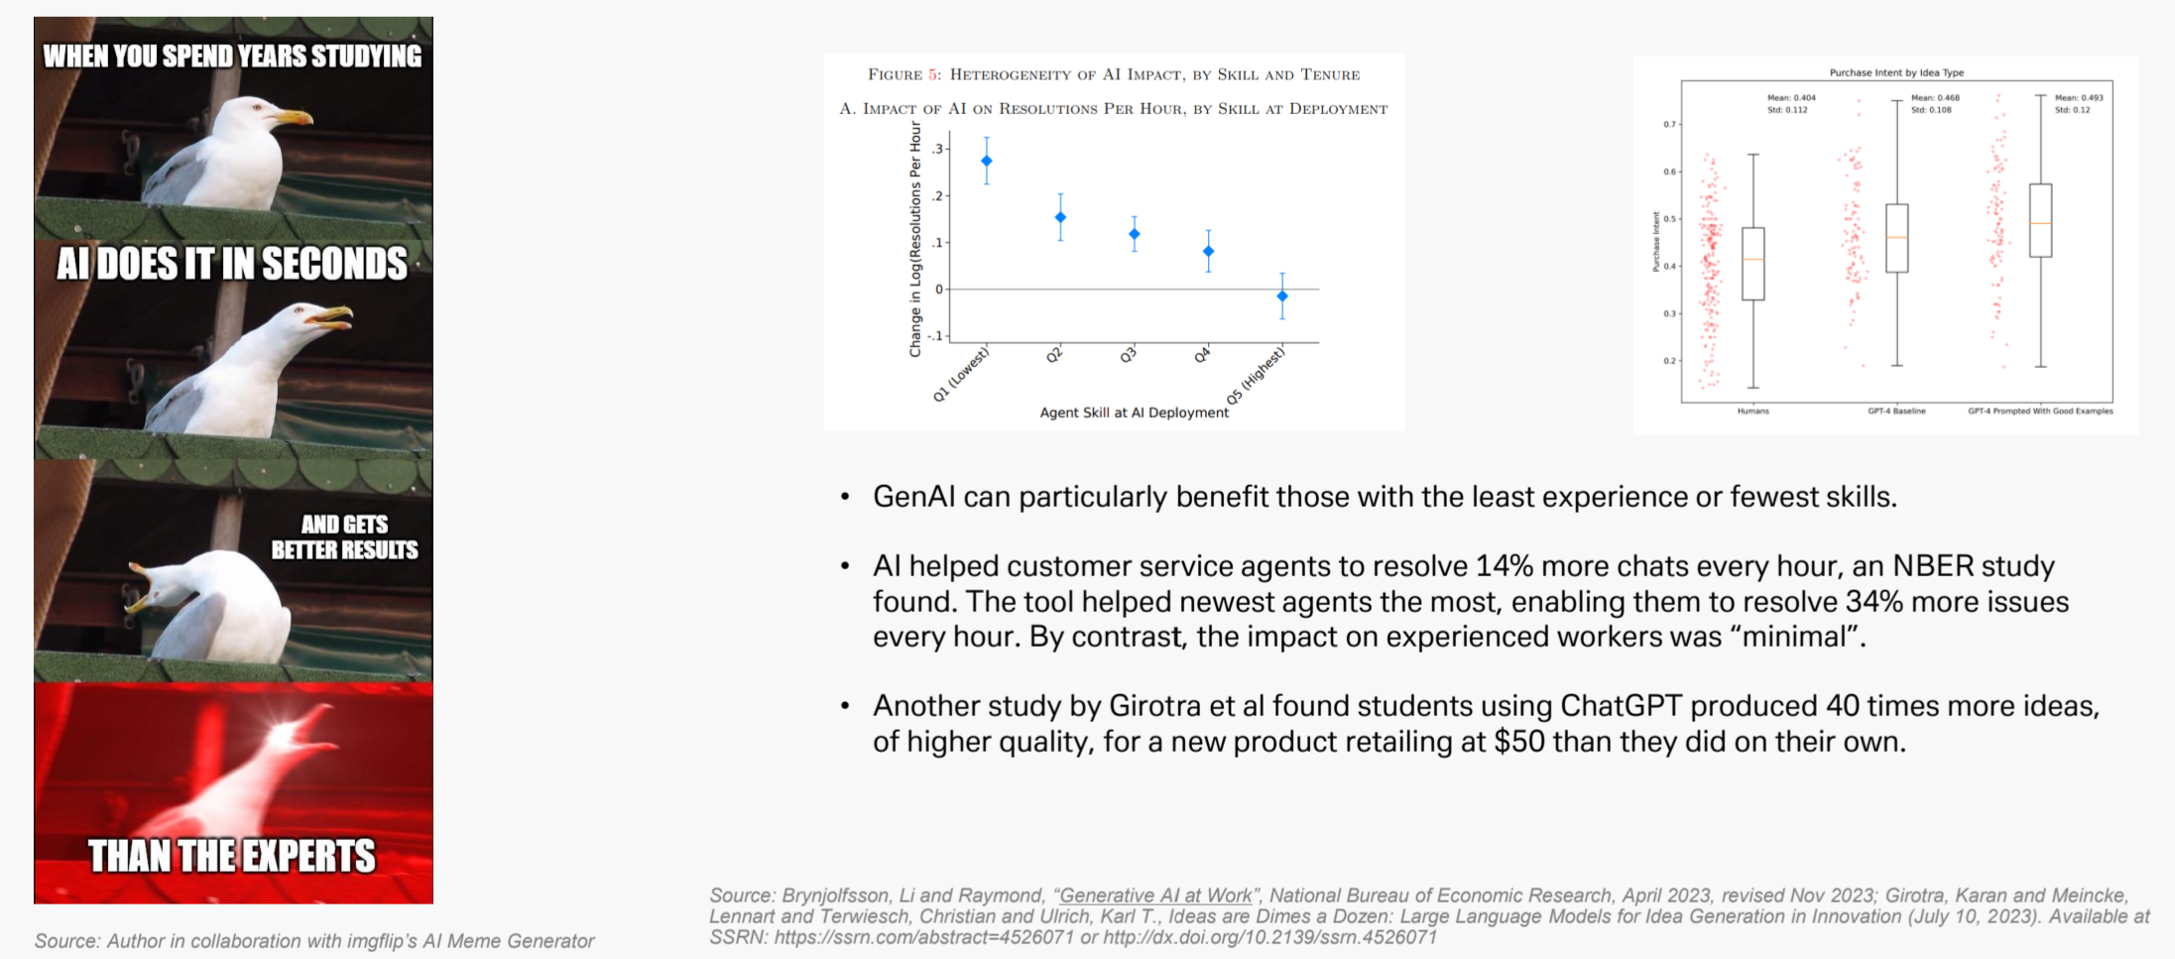
La IA puede potenciar a quienes tienen menos experiencia

Slide 30
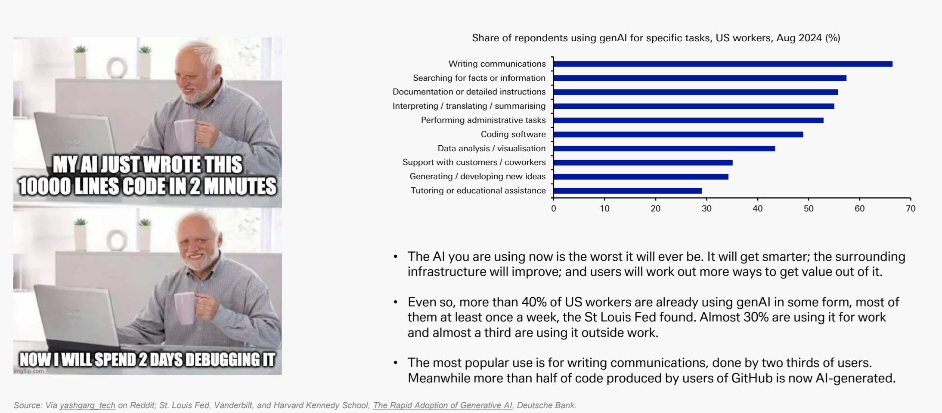
La IA no tiene que ser perfecta para ser útil

Slide 31
Progreso extraordinario en 2024: Combinación de IA generativa con otros métodos de aprendizaje automático (ML)💹
Matemáticas:
AI Geometry ha alcanzado el nivel de medalla de oro en la Olimpiada Internacional de Matemáticas (IMO).
Resultados:
GPT-4: 0%
AlphaGeometry: 83%
Humanos (Medalla de Oro): 86%
Humanos (Medalla de Plata): 76%
Química estructural (plegamiento de proteínas):
La IA descubrió dos antibióticos antes de 2024.
SyntheMol exploró 30 mil millones de moléculas posibles, propuso 58, de las cuales 6 fueron validadas en experimentos de laboratorio.

Slide 32
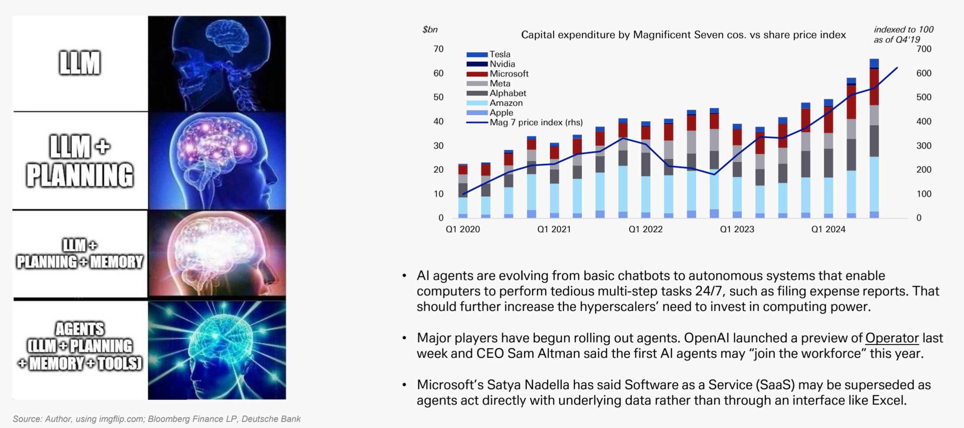
Los agentes ofrecen soluciones... a un costo

Slide 33
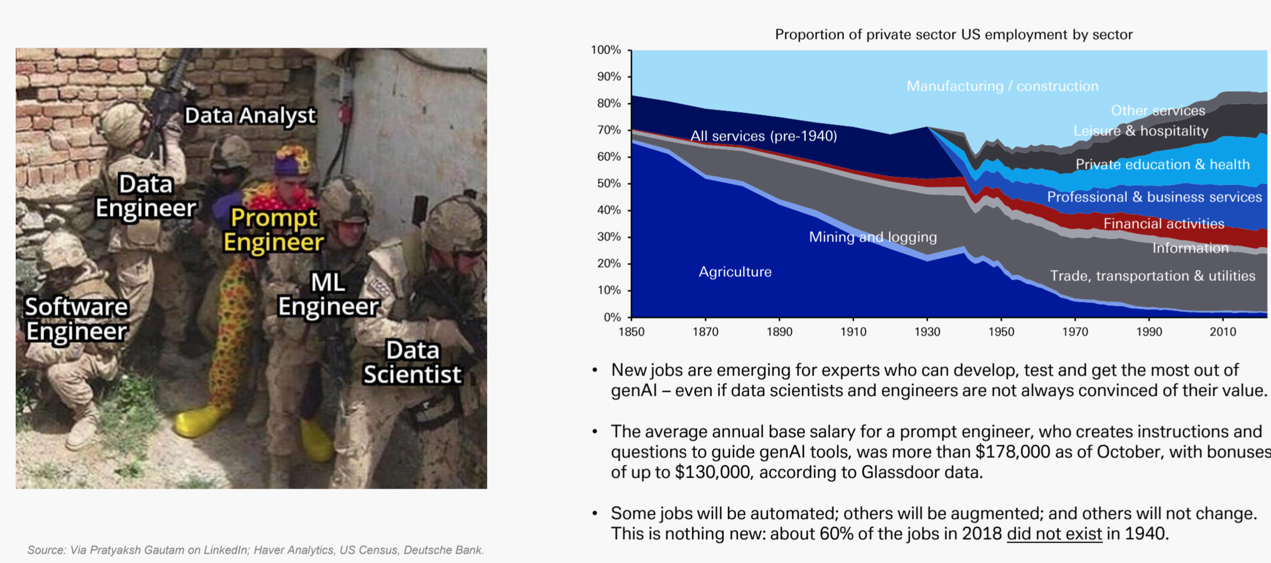
Están surgiendo nuevos trabajos relacionados con IA

Slide 34
Valor actual de la IA
La mayor parte proviene de métodos de IA no generativa.
Limitaciones de los LLM (Large Language Models):
Dificultad para planificar más de unos pocos pasos.
Son malos en matemáticas.
Se usan como asistentes para codificación, pero no como trabajadores remotos autónomos.
Impacto en la comercialización:
La dificultad para planificar ha desacelerado la adopción comercial respecto a lo esperado hace un año.
Se esperaba combinar LLM con herramientas para crear flujos de trabajo autónomos, pero actualmente los LLM son malos agentes.
Requisitos para completar tareas complejas hoy:
Alta inversión de experiencia científica y capital.
Bucle cerrado de pruebas y validación, como en matemáticas.
Soluciones para estas limitaciones:
Escalar con más capacidad de cómputo y datos (aunque hay una barrera de datos).
Mejoras algorítmicas para aumentar el comportamiento autónomo (agéntico) de los LLM.

Slide 35

IA en el futuro🕤
Dos posibles caminos:
1. Los LLMs pueden convertirse naturalmente en agentes (desarrollando un comportamiento agéntico real):
Podrían convertirse en trabajadores remotos autónomos.
Se reducirían drásticamente los recursos necesarios para desplegar IA.
Provocaría una disrupción tecnológica rápida y significativa.
2. Los LLMs mejoran lentamente, pero sus limitaciones actuales permanecen:
Su adopción tomaría tiempo y recursos, similar a tecnologías como la electricidad.
Las empresas tendrían que reorganizarse para aprovechar bien la tecnología.
Los aumentos de productividad serían significativos, pero se darían a lo largo del tiempo.

Slide 36

Agentes de IA
¿Qué es un agente? Las definiciones varían enormemente.
La parte de IA da consejos... La parte agéntica los sigue.
La conexión con herramientas es la característica clave. Piensa en los agentes como “herramientas proactivas.”
Mañana: grados de agénticidad flujos de trabajo agénticos guardarraíles agénticos

Slide 37
Agentes de IA
IA como el sistema operativo del futuro
Las 5 etapas de Altman: 1 - Chatbots conversacionales 2 - Razonadores 3 - Agentes 4 - Innovadores 5 - Organizaciones
Recordatorio: ¿qué es la tecnología autónoma?

Slide 38

Flujos de trabajo agénticos
Agentes de IA: Sistemas de LLM que están conectados al mundo exterior más allá de tu prompt.
Flujo de trabajo agéntico: Compone subtareas para agentes de IA en un flujo de trabajo más amplio.

Slide 39
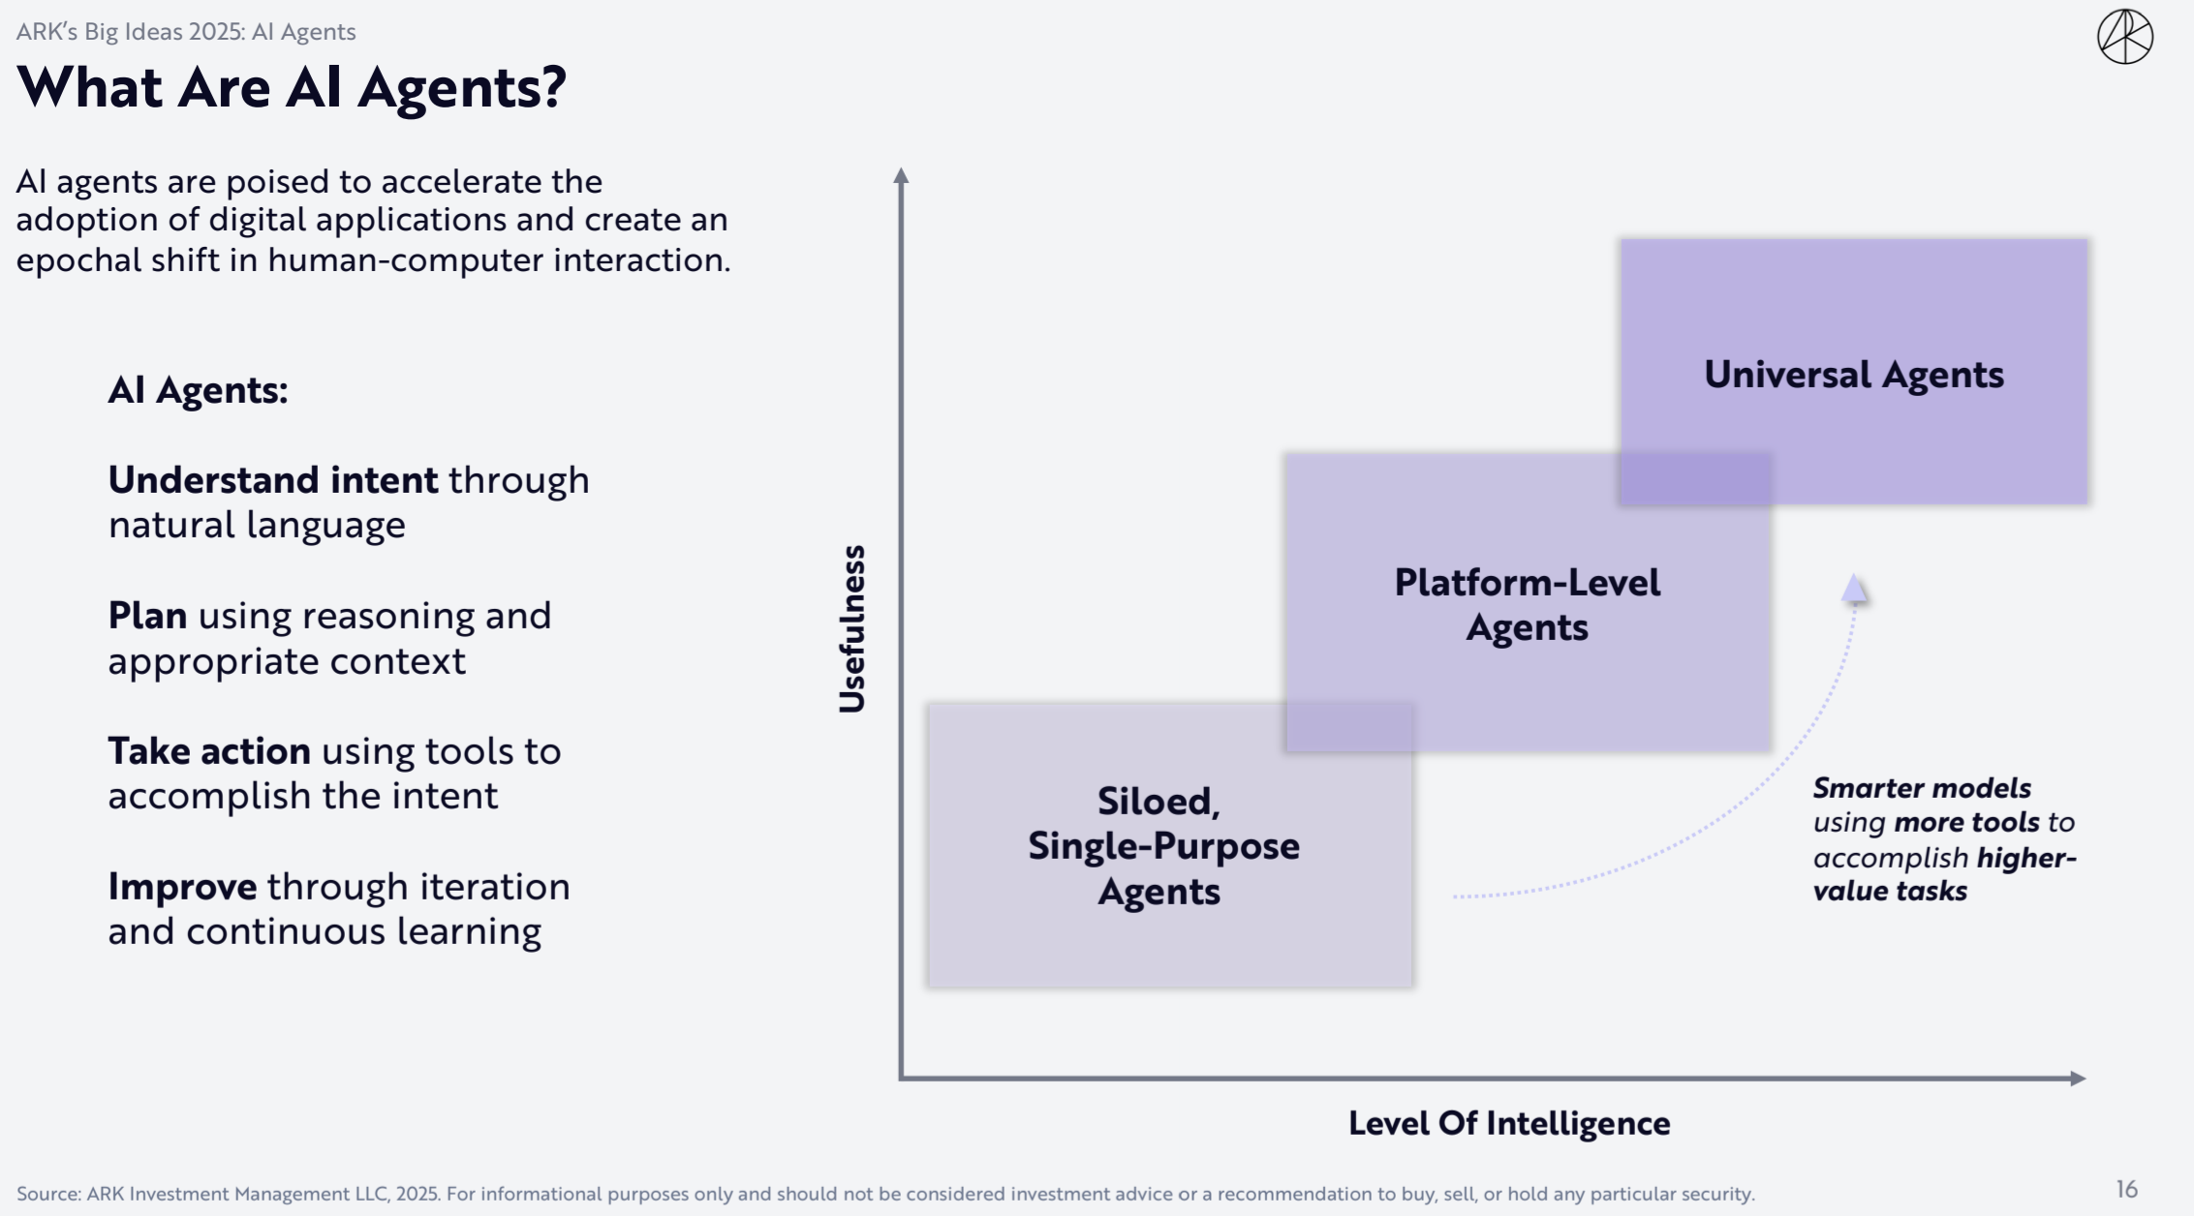

Slide 40
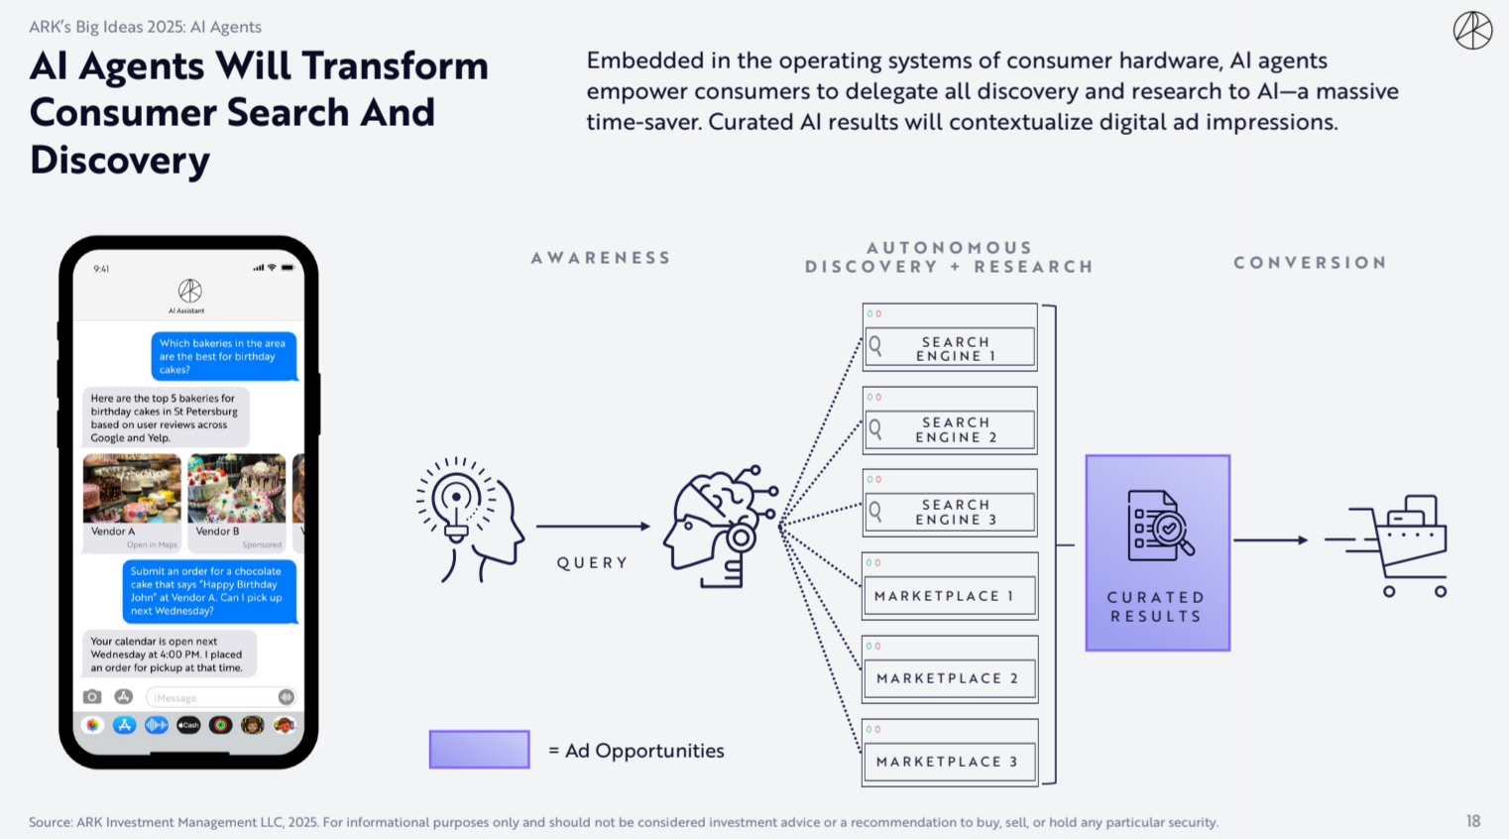


Slide 41

Ser AI-first significa revisar las ideas "imposibles" de ayer.

Slide 42
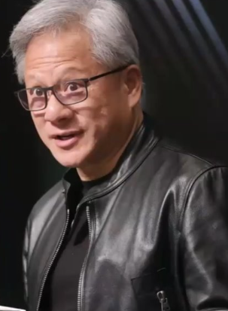
IA y el futuro del trabajo
“En lugar de pensar en la IA como un reemplazo del trabajo del 50% de las personas, deberías pensar que la IA hará el 50% del trabajo para el 100% de las personas.”
— Jensen Huang, CEO de Nvidia

Slide 43

¿Qué son las "habilidades blandas"?
Las habilidades blandas son las habilidades que son más difíciles de automatizar.

Slide 44

Principales habilidades para el futuro
Toma de decisiones
Diseño
Creatividad
Comunicación
Resolución de problemas
Ingeniería
Habilidades sociales e interpersonales
Colaboración
Confianza
Adaptabilidad

Slide 45

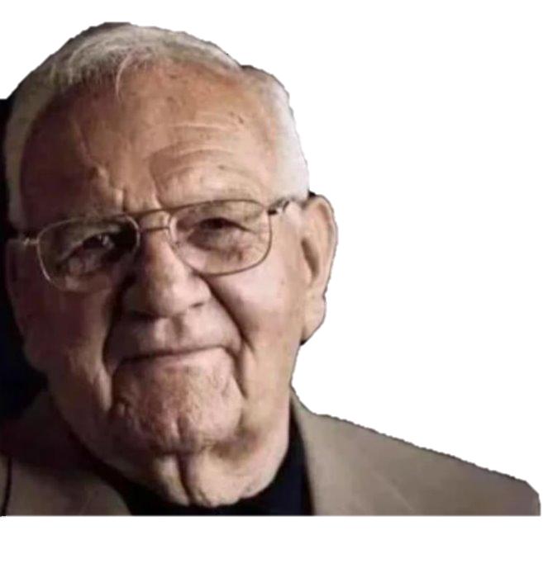
Mantenerse al día con la IA en 2025? Buena suerte con eso...
"Mantenerse al día con todo el campo de ML no es estresante en absoluto“
- Dave, 28 años de edad

Slide 46
Orientación para mantenerse a la vanguardia en IA​
Redes Sociales y Eventos Locales:​
Sigue a expertos y grupos de AI en plataformas como X (antes Twitter), LinkedIn y Facebook.​
Participa en meetups y eventos locales para networking.​
Investigación Académica:​
Consulta revistas y conferencias de prestigio (NeurIPS, ICML).​
Explora preprints en arXiv y SSRN.​
Aprendizaje Práctico:​
Experimenta con herramientas open source (TensorFlow, PyTorch) y datasets en Kaggle.​
Participa en competencias de machine learning.​
Cursos y Certificaciones:​
Inscríbete en cursos online (Coursera, EdX, Udacity) y programas presenciales.​
Desarrollo Personal:​
Diseña un plan de aprendizaje y crea un portafolio de proyectos.

Slide 47





Potencial STEM
Los negocios de inversión tradicionales contratan pequeños equipos autosuficientes, que no colaborarán
En realidad, los equipos compiten entre ellos
El objetivo del negocio es lograr la diversificación a través de la competición
Sin embargo, este paradigma sufre de:
Profundidad limitada (equipos generalizados)
Escalabilidad limitada (un equipo por estrategia)
Incentiva el alpha macroscópico (debido a los recursos limitados)
Incentiva los falsos positivos (debido a la competición)
No hay conocimiento reutilizable (IP de cada equipo)
No hay mecanismos de auto-corrección (ya que no hay colaboración)
No es el mejor para talento científico
Investigadores (Equipos Quant)
Plataformas tecnológicas / Recursos compartidos
Estrategias

Slide 48

El mito de Sísifo​
“…No hay castigo más terrible que el trabajo inútil y sin esperanza.”​
Las empresas que dirigen “quants” para trabajar en silos, o para desarrollar estrategias individuales, están lo imposible.​
Identificar nuevas estrategias requiere equipos especializados que trabajen juntos. ​
​Ejemplo: BMW

Slide 49
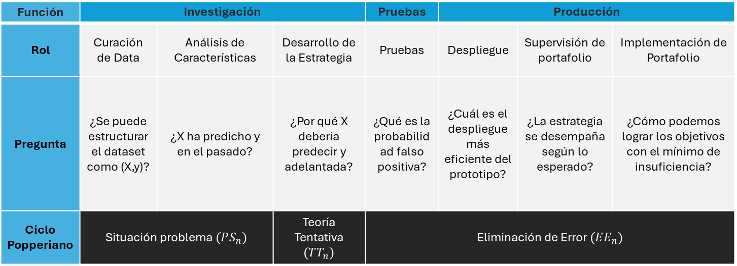
Estructura de una línea de “montaje” de inversión
Función | Investigación |  |  | Pruebas | Producción
Rol | Curación de Data | Análisis de Características | Desarrollo de la Estrategia | Pruebas | Despliegue | Supervisión de portafolio | Implementación de Portafolio
Pregunta | ¿Se puede estructurar el dataset como (X,y)? | ¿X ha predicho y en el pasado? | ¿Por qué X debería predecir y adelantada? | ¿Qué es la probabilidad falso positiva? | ¿Cuál es el despliegue más eficiente del prototipo? | ¿La estrategia se desempaña según lo esperado? | ¿Cómo podemos lograr los objetivos con el mínimo de insuficiencia?
Ciclo Popperiano | Situación problema $(PS_{n})$ |  | Teoría Tentativa $(TT_{n})$ | Eliminación de Error $(EE_{n})$
Metadata de estrategia $(n←n+1)$

Slide 50
Ingeniero de Data, Ingeniero Dev Ops
Ingesta de Data
Exploración de Data
Procesamiento y limpieza de Data
Ingeniería de Características
Robotic Process Automation (RPA)
RMS
MAPS
MAE
Matriz de Confusión
Precisión
ROC
Regresión
KNN
Árbol de Decisión
Naive Bayes
Redes Neurales
Ensamblajes
Evaluación de Modelo y sincronización
Supervisado
Despliegue de Modelo
Selección de Modelo
Modelado
No
Supervisado
Analistas &
Tomadores de Decisión
SW: Web/ Rest API
HW: GPU, Nube
Monitoreo
AutoML
Validación de Modelo
Interpretación
Hiper-parámetro de sincronización
Grillas de parámetro
Clustering
PCA
Autoencoder
Ingeniero web/software
Científico de Datos / Quants

Slide 51



Las líneas de formación desarrollan talento STEM🦾
En el paradigma de Línea de Formación, los individuos:
Dominan una habilidad técnica, no una estrategia
Se unen a un equipo interdisciplinario (co-especialización)
Las líneas de formación logran ventajas competitivas al:
Resolver problemas de inversión abierta (conocimiento reutilizable
Alto rendimiento de alpha microscópica diversificada
Renovación constante de estrategia (flujo)
Los protocolos científicos aseguran una cara separación entre investigación y revisión por pares
No hay sobreajuste de pruebas retrospectivas: el equipo de pruebas independientemente valida la hipótesis, y hace la prueba retrospectiva a la estrategia
Estructura plana, con numerosos chequeos y balances
No hay rol de Administrador de Portafolio
Hay mecanismos de autocorrección en cada puesto
El Equipo de Investigación formula una estrategia basada en una hipótesis que podría fallar
El Equipo de Pruebas independientemente hace las pruebas de estrategia y la validación de la razón económica propuesta
El Equipo de Producción produce el código, calcula las estrategias, monitorea el desempeño y corre diariamente las operaciones del portafolio

Slide 52
Resumen📃​
Invertir puede caracterizarse como un conjunto de problemas de ciencia de datos​
Algunos de los problemas más desafiantes en la ciencia de datos incluyen series de tiempo financiero​
Las estadísticas tradicionales (econometría) no tienen la capacidad de abordar la complejidad de los mercados financieros​
Aunque los negocios han buscado talento STEM, no han hecho un buen trabajo desarrollándolo​
Los negocios contratan especialistas, pero los incitan a convertirse en generalistas​
Bajo la estructura silo/plataforma, los quants caen en la trampa de Sísifo​
Una estructura de laboratorio de investigación ofrece un entorno único para fomentar científicos, mediante:​
Co-especialización, trabajando en un entorno altamente cooperativo​
Abordando problemas abiertos de inversión bien definidos​
Aplicando el método científico

Slide 53
¿Qué estamos haciendo en el FLAR?​

Slide 54
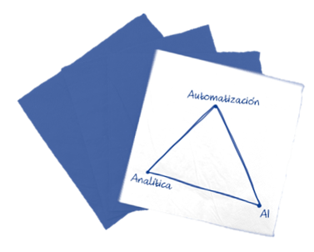
Innovación – Estrategia AAA​
Automatización (RPA)​
Procesos, Reportes, Informes​
Dashboards, BI Apps​
Cloud Computing​
Remote & Contingency Working​
​Analítica (Analytics) ​
Repositorio Informacion Financiera e Investigación. Quantamental Approach (Estrategias Sistemáticas, Factores, ESG)​
Advanced Analytics​
Big Data​
Data Lakes​
Model Management ​
AI (Inteligencia Artificial) ​
AI Forecasting​
Alternative Data​
Deep Learning​
Sentiment Analysis ​
Auto ML​
AI Cloud Services

Slide 55
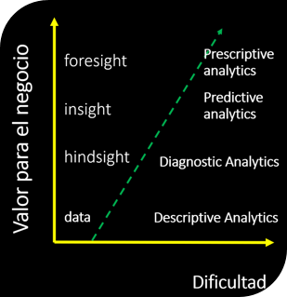
Inteligencia Artificial (AI): Cómo está transformando la industria financiera​
Automatiza​
Personaliza​
Optimiza​
Detecta Anomalías​
Pronostica​
Innova

Slide 56








Ciencia de la Computación
Machine
Learning
Matemáticas y Estadística
Software
Tradicional
Investigación
Tradicional
Experticia en la materia

Slide 57
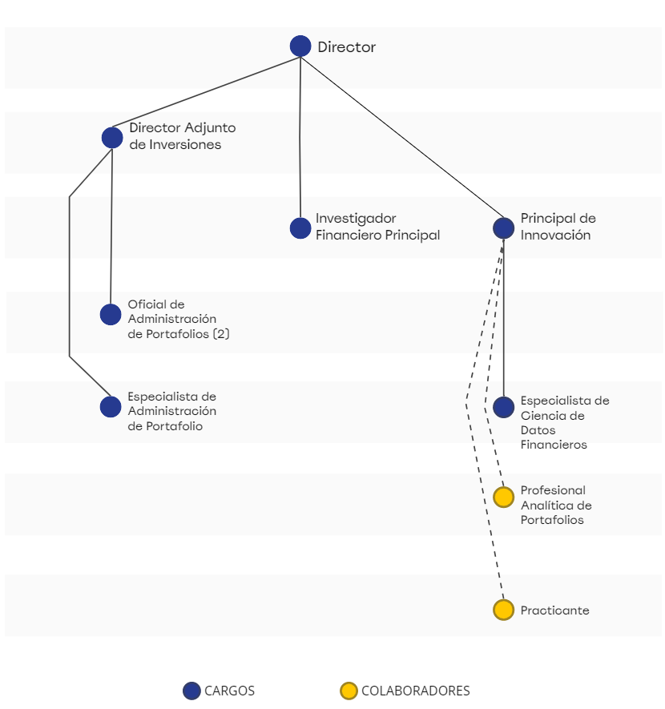

Slide 58


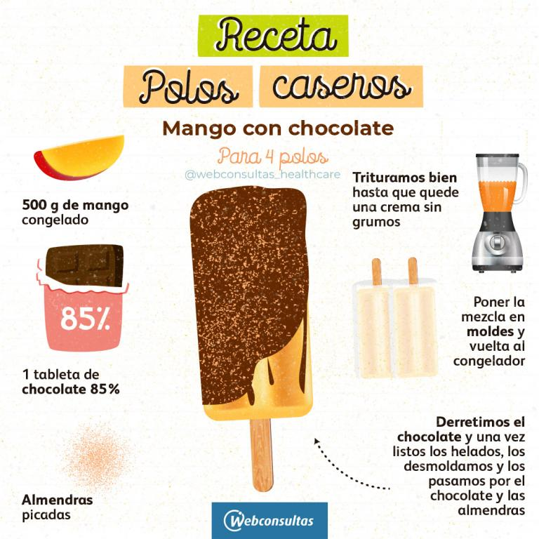
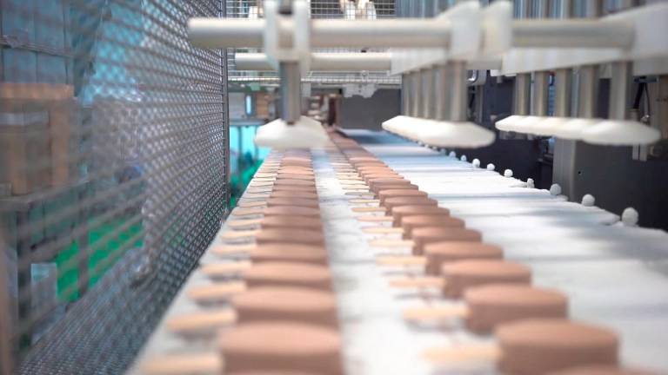
Ingredientes
Aparatos Eléctricos
Recetas
Producto
Datos
Algoritmos
Modelos
Predicciones

Slide 59
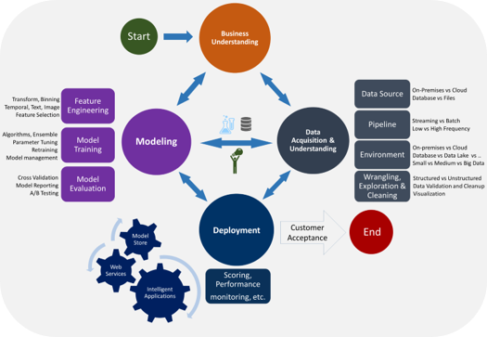
TDSP – Team Data Science Process Lifecycle​

Slide 60
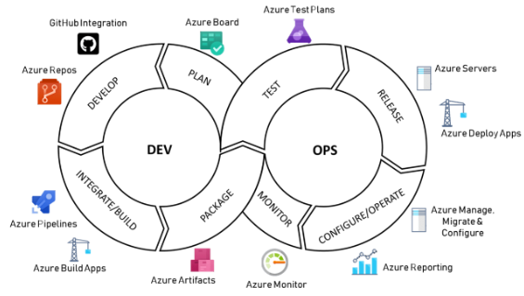
AZ DevOps & Scrum🧑‍💻​

Slide 61
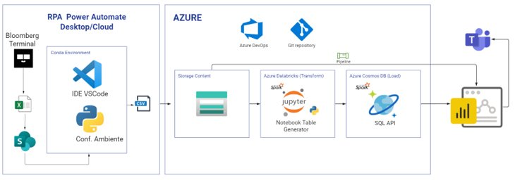
AIDA (Analitica, Inteligencia y Data Avanzada)​
1
2
3

Slide 62

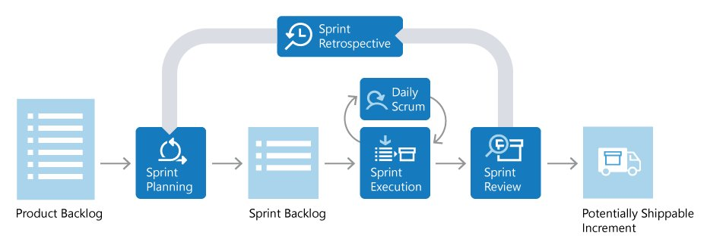
AZ DevOps & Scrum​

Slide 63
Dashboard & Scrum
Visual
Data
Representación de Data
Gráfico de Barras
Gráfico de Viñetas
…
Análisis de las necesidades del cliente
Interacción de DATA/UI
Filtros
Indicadores
Cuadros de Selección
…
Visual

Slide 64
Dashboard & Scrum
SPRINT 1
SPRINT …
SPRINT n
Diagrama de Barras, Selectores, Indicadores, Gráfica de Viñetas…
Visual
Dimensiones, Medidas, KPIs, Filtros…
Data
VALUE
Análisis de las necesidades del cliente

Slide 65
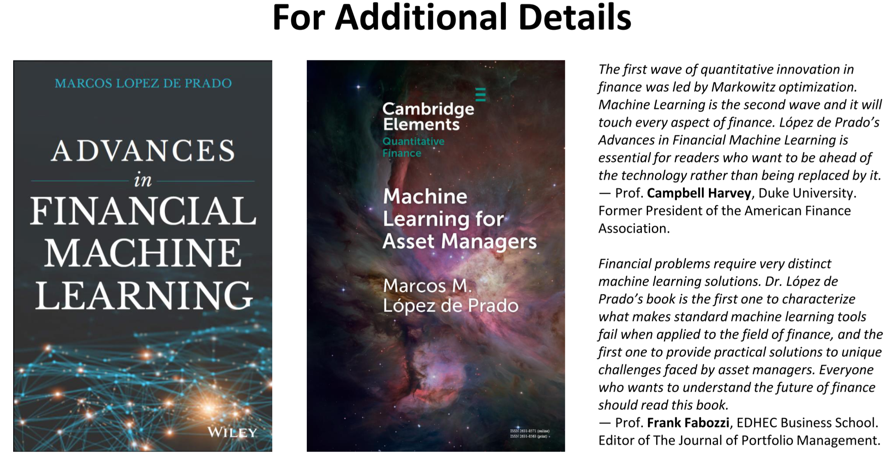
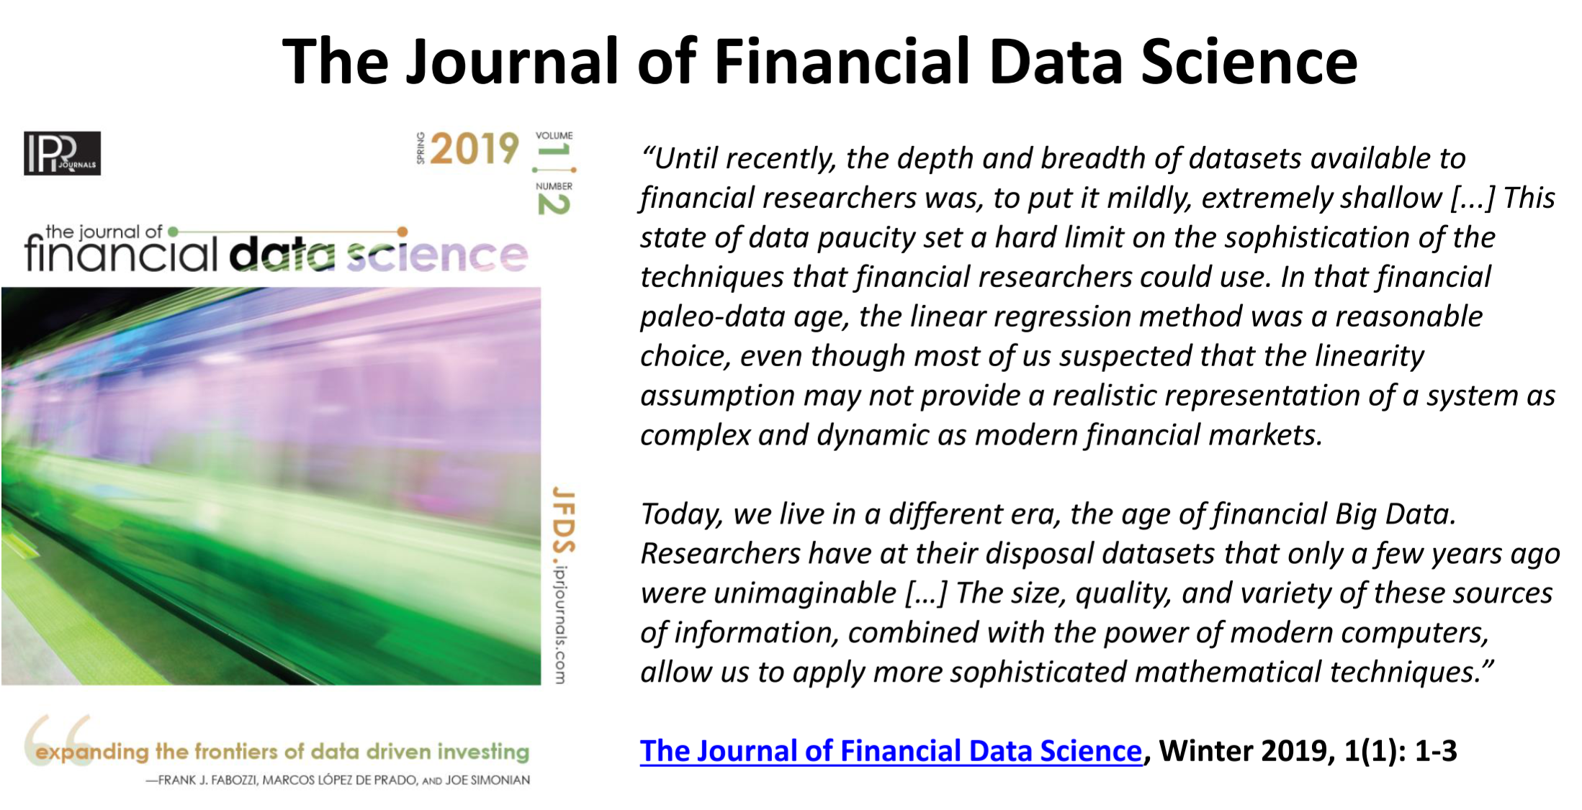
Para saber más…

